Slide 1

GENERAL-PURPOSE EEG ANALYSIS
EEGAgent
面向脑电自动分析的大模型智能体框架
从自然语言问题出发，调度脑电工具，保留分析轨迹，并生成结构化筛查结果。
项目介绍 · 2026
Notes:
本页概述 EEGAgent 的定位。
来源：项目 README.md；arXiv:2511.09947v2。
封面视觉由 OpenAI 图像生成工具创建，仅用于概念表达。

Slide 2
01 项目定位
为什么需要 EEGAgent
传统 EEG 模型通常围绕单一任务训练。真实分析却需要连续追问、跨任务判断与多轮工具调用。
EEGAgent
单任务模型
输入与输出形式固定
任务切换依赖独立模型
难以承接连续分析上下文
大模型理解问题并规划下一步，工具完成信号处理与检测，运行时负责权限边界和会话状态。
结果以可解释的分析链路返回，而不是只给出一个分类标签。
来源：README.md；arXiv:2511.09947v2
02
Notes:
核心观点来自论文摘要：现有模型多面向单一任务，EEGAgent 使用 LLM 调度多个工具完成多任务、连续推理。
来源：https://arxiv.org/abs/2511.09947；项目 README.md。

Slide 3
02 功能概览
四类核心能力
01
02
03
04
基础感知
片段探索
事件检测
报告生成
读取记录时长、采样率、原始通道与可用蒙太奇。
按时间窗查看背景节律、振幅、频谱、对称性与异常筛查特征。
筛查发作样活动与癫痫样放电，返回时间、导联和脑区证据。
汇总当前会话中已保存的分析结果，生成结构化筛查草稿。
所有患者特异性结论都必须来自工具返回值，并由专业人员复核原始脑电图。
来源：mcp_server/server.py；agent_runtime/skills/definitions
03
Notes:
能力对应 MCP 工具：get_eeg_basic_information、explore_eeg_segment、detect_eeg_events、generate_eeg_report。
来源：mcp_server/server.py；agent_runtime/skills/definitions/*/SKILL.md。

Slide 4
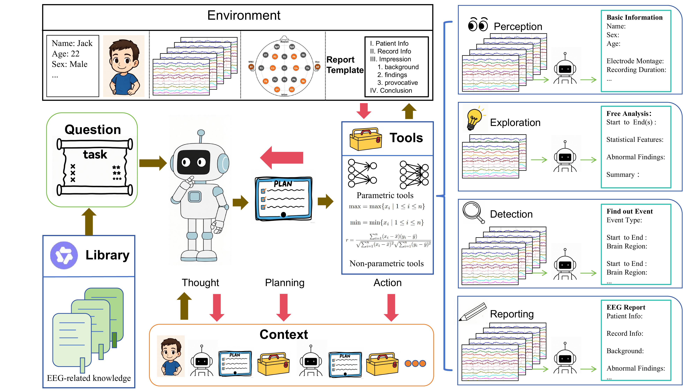
03 系统设计
总体架构
问题驱动
用户用自然语言描述任务，智能体结合上下文进行规划。
工具执行
预处理、特征提取与检测模型提供可调用的分析能力。
图源：项目 framework.png
04
Notes:
框架图直接取自项目仓库 framework.png，未改动内容。
图中展示环境信息、脑电知识库、智能体规划、工具箱、上下文和四类任务。

Slide 5
04 运行时链路
一次请求如何完成
桌面端把自然语言请求转换为受约束的脑电工具调用，并把结果写回同一会话。
1
2
3
4
5
6
用户问题
Skill 路由
权限收敛
MCP 工具
会话状态
可见回答
任务与时间窗
关键词或语义
allowed_tools
分析与检测
保存结果
证据与限制
会话级约束
只有加载 EDF 并建立会话后，专用 EEG Skill 与工具才会启用。运行时拒绝调用当前 Skill 未授权的工具。
来源：README.md；agent_runtime/mcp_chat_agent.py；mcp_client.py
05
Notes:
运行时先进行高精度关键词路由，再在无命中时使用本地 BGE-M3 做语义匹配。
选中的 Skill 声明 allowed_tools，运行时在执行前强制检查。
来源：README.md；agent_runtime/mcp_chat_agent.py；agent_runtime/mcp_client.py。

Slide 6
05 可控调用
Skill 把分析目标变成工具边界
每个 Skill 同时定义触发条件、处理流程、允许工具和输出规则。
SKILL
执行约束
允许调用
基础信息
读取元数据
get_eeg_basic_information
片段探索
最长 60 秒
basic_information + explore_eeg_segment
事件检测
最长 600 秒
basic_information + detect_eeg_events
报告生成
只汇总已有结果
basic_information + generate_eeg_report
一般脑电问题进入受限的 general_eeg。没有会话证据时，系统不得声称患者特异性发现。
来源：agent_runtime/skills/definitions/*/SKILL.md
06
Notes:
表中约束均来自运行时 Skill 定义。
片段探索窗口不超过 60 秒，事件检测窗口不超过 600 秒。
报告 Skill 不会静默执行检测或探索，只整理会话已有结果。

Slide 7
06 知识检索
本地 RAG 如何补充脑电知识
知识问题进入两阶段检索。记录特异性工具请求会跳过 RAG，避免把通用资料混入患者证据。
策略判断
跳过、直接检索或 FAISS 探测
双路召回
Dense 与 Sparse 各召回 20 个子块
三路融合
加入 ColBERT，保留前 15 个候选
重排过滤
bge-reranker-v2-m3 按阈值筛选
邻接扩展
按父块去重并补充相邻子块
临时注入
仅给当前问题附加 0 至 3 段资料
最终评分 0.2 × 归一化融合分数 + 0.8 × 重排分数
来源：README.md；RAG/retriever.py；retrieval_policy.py
07
Notes:
检索流程、召回数量、融合数量、公式与注入段数来自 README.md 的 RAG retrieval pipeline。
默认阈值：模糊问题 FAISS 探测 0.35，重排过滤 0.5；可通过环境变量调整。
检索文本只附加到当前用户消息，不进入系统提示，也不保留到后续轮次。

Slide 8
07 人机协作
桌面端使用体验
用户围绕当前 EDF 记录持续提问，界面同时呈现回答、工具状态和分析轨迹。
01
选择 EDF 文件
桌面端启动本地 MCP 服务并建立记录会话。
“先看前 30 秒的背景节律，
再检查是否存在左右不对称。”
02
提出分析问题
支持直接对话，也支持指定时间窗、导联和分析目标。
系统可流式返回文字，并在工具运行时更新状态。对话记录可以导出，移除数据后回到普通对话。
03
观察执行轨迹
界面显示 Skill 路由、候选分数、允许工具与工具调用状态。
来源：desktop_app.py；trajectory_view.py；README.md
08
Notes:
桌面端由 PySide6 构建。
源代码提供 EDF 文件选择、流式消息、工具状态、轨迹页、对话清空与导出等功能。
来源：desktop_app.py；trajectory_view.py。

Slide 9
08 证据与限制
评估方向与使用边界
仓库中的评估入口
临床使用边界
MDD
抑郁相关 EEG 任务
结果定位为自动化筛查发现或报告草稿
不得把统计探索直接解释为诊断结论
事件、导联、脑区与置信度必须来自工具输出
专业人员仍需复核原始 EEG 及临床背景
Sleep
睡眠分期任务
TUSL
事件检测相关任务
论文摘要说明系统在公开数据集上完成能力评估。仓库 README 未提供可直接引用的量化结果，本介绍因此不添加性能数字。
来源：README.md；MDD_eval.py；Sleep_eval.py；TUSL_eval.py；运行时 Skill
09
Notes:
论文摘要只说明在公开数据集上进行了评估，没有在 README 中提供具体数值。
MDD、Sleep、TUSL 三个评估方向来自仓库顶层评估脚本。
临床边界来自 detection、exploration、reporting 与 general_eeg Skill 的输出规则。

Slide 10
快速启动
1
安装 requirements.txt 中的依赖
2
配置 DEEPSEEK_API_KEY
3
运行 desktop_app.py
4
选择 EDF 文件并开始提问
EEGAgent 的价值在于把多种 EEG 能力组织成可追踪、可约束、可扩展的分析过程。
论文：arXiv:2511.09947v2
Notes:
快速启动命令与环境变量名称来自项目 README.md 和 main.py。
项目论文：https://arxiv.org/abs/2511.09947。
图像生成提示词：深色科学编辑风格，脑电波形与神经网络连接，左侧留出标题空间，无文字与标识。

